Slide 1
第七章 风险应对
《审计学》（第三版）
杨明增主编
清华大学出版社 2020.08

Slide 2
主要内容
针对财务报表层次重大错报风险的总体应对措施
针对财务认定层次重大错报风险的进一步审计程序
控制测试与实质性程序

Slide 3
第一节 针对财务报表层次重大错报风险的总体应对措施
一、财务报表层次重大错报风险与总体应对措施
二、增加程序不可预见性的基本方法
三、总体应对措施对拟实施进一步审计程序的总体审计方案的影响 ，

Slide 4
一、财务报表层次重大错报风险与总体应对措施
在财务报表重大错报风险的评估过程中，注册会计师应当确定
识别的重大错报风险是与特定的某类交易、账户余额和披露的认定相关
还是与财务报表整体广泛相关，进而影响多项认定。
如果是后者，则属于财务报表层次的重大错报风险。

Slide 5
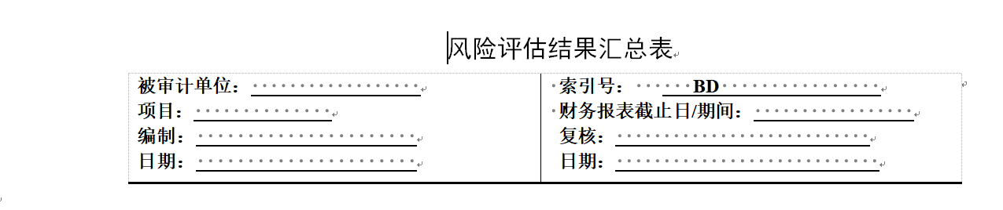
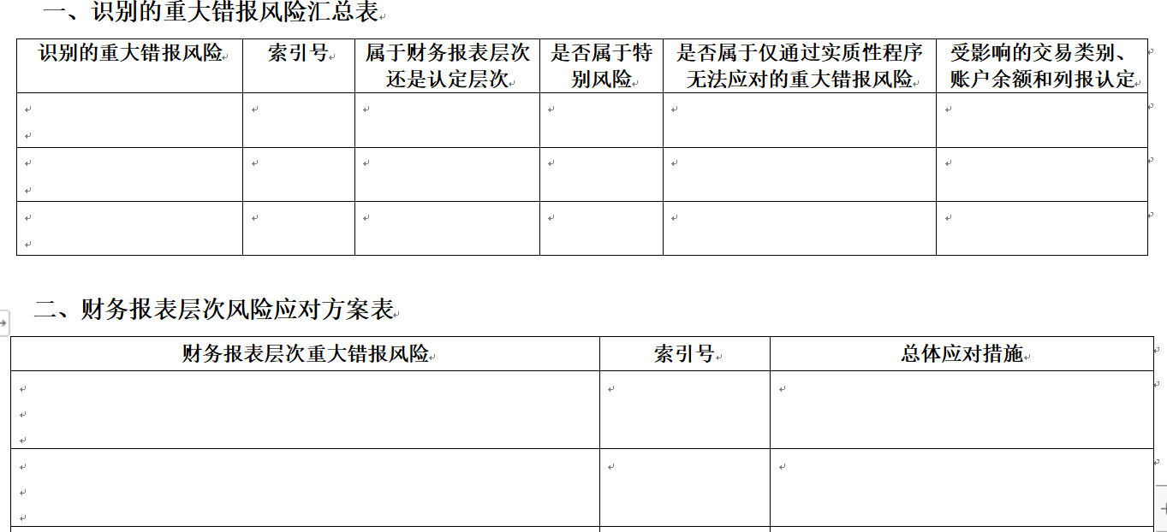
实务工作底稿举例

Slide 6
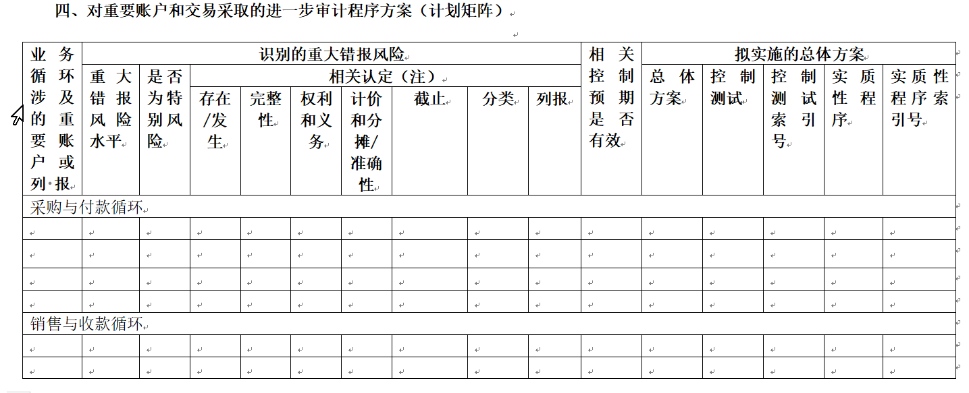

Slide 7
一、财务报表层次重大错报风险与总体应对措施
注册会计师应当针对评估的财务报表层次重大错报风险确定下列总体应对措施：
1.向项目组强调保持职业怀疑的必要性。
2.指派更有经验或具有特殊技能的审计人员，或利用专家的工作。
必要时，要考虑利用信息技术、税务、评估、精算等方面的专家的工作。

Slide 8
一、财务报表层次重大错报风险与总体应对措施
3.提供更多的指导。对于财务报表层次重大错报风险较高的审计项目，审计项目组的高级别成员，如项目合伙人、项目经理等经验较丰富的人员，要对其他成员提供更详细、更经常、更及时的指导和监督并加强项目质量复核。
4.在选择拟实施的进一步审计程序时融入更多的不可预见的因素。
5.对拟实施审计程序的性质、时间安排或范围作出总体修改。
财务报表层次的重大错报风险很可能源于薄弱的控制环境。

Slide 9
一、财务报表层次重大错报风险与总体应对措施
如果控制环境存在缺陷，注册会计师在对拟实施审计程序的性质、时间安排和范围做出总体修改时应当考虑：
（1）在期末而非期中实施更多的审计程序。控制环境的缺陷通常会削弱期中获得的审计证据的可信赖程度；
（2）通过实施实质性程序获取更广泛的审计证据。良好的控制环境是其他控制要索发挥作用的基础。控制环境存在缺陷通常会削弱其他控制要素的作用，导致注册会计师可能无法信赖内部控制，而主要依赖实施实质性程序获取审计证据；
（3）增加拟纳入审计范围的经营地点的数量。

Slide 10
二、增加程序不可预见性的基本方法
注册会计师需要与被审计单位的髙层管理人员事先沟通，要求实施具有不可预见性的审计程序，
但不能告知其具体内容，注册会计师可以在签订审计业务约定书时明确提出这一要求。

Slide 11
二、增加程序不可预见性的基本方法
在实务中，注册会计师可以通过以下方式提高审计程序的不可预见性：
1.对某些未测试过的低于设定的重要性水平或风险较小的账户余额和认定实施实质性程序。例如，在应收账款函证程序中，测试以前未曾函证过的账户余额，如金额为负或是零的账户；或者余额低于以前设定的重要性水平的账户。

Slide 12
二、增加程序不可预见性的基本方法
2.调整实施审计程序的时间，使被审计单位不可预期。例如，在应收账款函证程序中，改变函证日期，即把所函证账户的截止日期提前或者推迟。
3.采取不同的审计抽样方法，使当期抽取的测试样本与以前有所不同。例如，在银行存款审计时，多选几个月的银行存款余额调节表进行测试。
4.选取不同的地点实施审计程序，或预先不告知被审计单位所选定的测试地点。例如，存货监盘时，可在不事先通知被审计单位的情况下，选择一些以前未曾到过的盘点地点进行存货监盘。

Slide 13
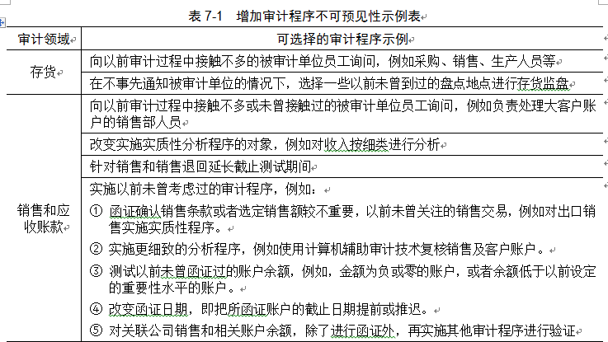

Slide 14
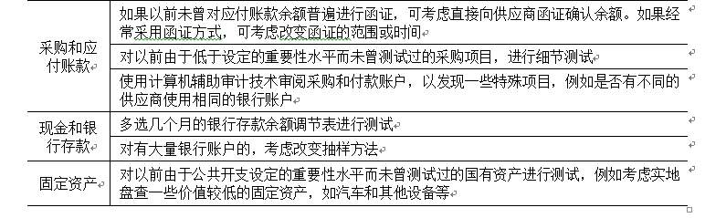

Slide 15
二、增加程序不可预见性的基本方法
实例7-1 多选题
1.下列有关审计程序不可预见性的说法中，正确的有（ ）
A.注册会计师需要与被审计单位管理层事先沟通拟实施具有不可预见性的审计程序的要求，但不能告知其具体内容
B.注册会计师应当在签订审计业务约定书时明确提出拟在审计过程中实施具有不可预见性的审计程序，但不能明确具体内容
C.注册会计师采取不同的抽样方法使当年抽取的测试样本与以前有所不同，可以增加审计程序的不可预见性
D.注册会计师通过调整实施审计程序的时间，可以增加审计程序的不可预见性
分析：B选项错误 审计业务约定书没有强制要求明确提出拟在审计过程中实施具有不可预见性的审计程序，正确选项是ACD。

Slide 16
三、总体应对措施对拟实施进一步审计程序的总体审计方案的影响
财务报表层次重大错报风险难以限于某类交易、账户余额和披露的特点，意味着此类风险可能对财务报表的多项认定产生广泛影响，并相应增加注册会计师对认定层次重大错报风险的评估难度。
注册会计师评估的财务报表层次重大错报风险以及采取的总体应对措施，对拟实施进一步审计程序的总体审计方案具有重大影响。

Slide 17
三、总体应对措施对拟实施进一步审计程序的总体审计方案的影响
拟实施进一步审计程序的总体审计方案包括实质性方案和综合性方案。
其中，实质性方案是指注册会计师实施的进一步审计程序以实质性程序为主；
综合性方案是指注册会计师在实施进一步审计程序时，将控制测试与实质性程序结合使用。
当评估的财务报表层次重大错报风险属于高风险水平，并相应采取更强调审计程序不可预见性以及重视调整审计程序的性质、时间安排和范围等总体应对措施时，拟实施进一步审计程序的总体方案往往更倾向于实质性方案。

Slide 18
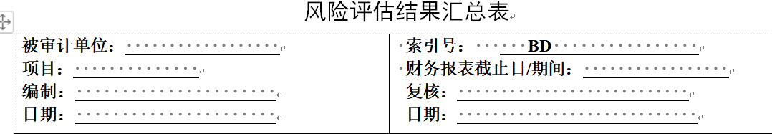
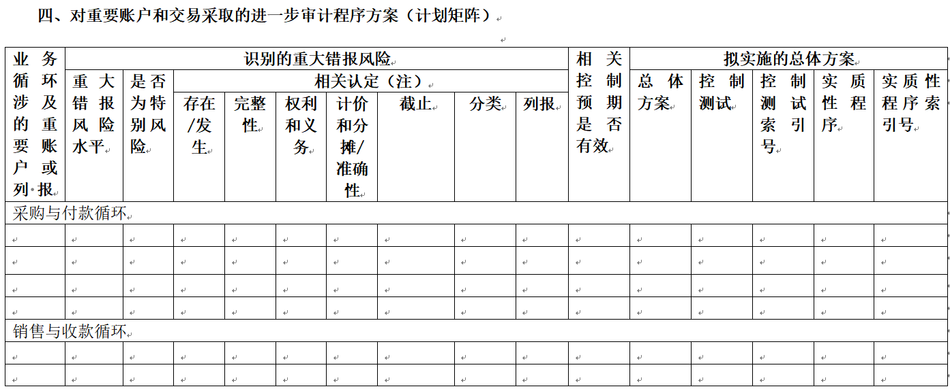

Slide 19
第二节 针对财务认定层次重大错报风险的进一步审计程序
一、进一步审计程序的含义
二、进一步审计程序的性质
三、进一步审计程序的时间
四、进一步审计程序的范围

Slide 20
一、进一步审计程序的含义
进一步审计程序（Further Audit Procedures）相对于风险评估程序而言，是指注册会计师针对评估的各类交易、账户余额和披露认定层次重大错报风险实施的审计程序，
包括控制测试和实质性程序。

Slide 21
一、进一步审计程序的含义
注册会计师应当针对评估的认定层次重大错报风险设计和实施进一步审计程序，包括审计程序的性质、时间安排和范围。
注册会计师设计和实施的进一步审计程序的性质、时间安排和范围，应当与评估的认定层次重大错报风险具备明确的对应关系。

Slide 22
二、进一步审计程序的性质
（一）进一步审计程序的性质的含义
进一步审计程序的性质（the Nature）是指进一步审计程序的目的和类型。
其中，进一步审计程序的目的包括通过实施控制测试以确定内部控制运行的有效性，通过实施实质性程序以发现认定层次的重大错报；
进一步审计程序的类型包括检查、观察、询问、函证、重新计算、重新执行和分析程序。

Slide 23
二、进一步审计程序的性质
（二）进一步审计程序的性质的选择
注册会计师应当根据认定层次重大错报风险的评估结果选择审计程序。
评估的认定层次重大错报风险越高，对通过实质性程序获取的审计证据的相关性和可靠性的要求就越高，从而可能影响进一步审计程序的类型及其综合运用。
在确定拟实施的审计程序时，注册会计师还应当考虑评估的认定层次重大错报风险产生的原因，包括考虑各类交易、账户余额和披露的具体特征以及内部控制。

Slide 24
三、进一步审计程序的时间
（一）进一步审计程序的时间的含义
进一步审计程序的时间(the Timing)是指注册会计师何时实施进一步审计程序，或审计证据适用的期间或时点。
当提及进一步审计程序的时间时，在某些情况下指的是审计程序的实施时间，
在另一些情况下是指需要获取的审计证据适用的期间或时点。

Slide 25
三、进一步审计程序的时间
（二）进一步审计程序的时间的选择
第一个层面的选择问题主要集中在如何权衡期中与期末实施审计程序的关系；
第二个层面的选择问题分别集中在：
1.如何权衡期中审计证据与期末审计证据的关系
2.如何权衡以前审计获取的审计证据与本期审计获取的审计证据的关系。
这两个层面的最终落脚点都是如何确保获取审计证据的效率和效果。

Slide 26
三、进一步审计程序的时间
注册会计师可以在期中或期末实施控制测试或实质性程序。
这就引出了注册会计师应当如何选择实施审计程序的时间的问题。一项基本的考虑因素应当是注册会计师评估的重大错报风险，
当重大错报风险较高时，注册会计师应当考虑在期末或接近期末实施实质性程序，或采用不通知的方式，或在管理层不能预见的时间实施审计程序。

Slide 27
三、进一步审计程序的时间
注册会计师在确定何时实施进一步审计程序时应当考虑的几项重要因素包括：
1.控制环境。
2.何时能得到相关信息。
3.错报风险的性质。
4.审计证据适用的期间或时点。

Slide 28
三、进一步审计程序的时间
实例7-2 单选题
1.下列有关注册会计师实施进一步审计程序的时间的说法中，错误的是（ ）
A.如果被审计单位的控制环境良好，注册会计师可以更多地在期中实施进一步审计程序
B.注册会计师在确定何时实施进一步审计程序时需要考虑能够获取相关信息的时间
C.对于被审计单位发生的重大交易，注册会计师应当在期末或期末以后实施实质性程序
D.如果评估的重大错报风险为低水平，注册会计师可以选择资产负债表日前适当日期为截止日实施函证
分析：对于被审计单位发生的重大交易，注册会计师应当在期末或接近期末（即期末前后，包括期末之前，未必必须在期末之后）实施实质性程序，为的是取得是取得一手资料，防止被审计单位在期末篡改重大交易的数据而使其中获得证据不相关，答案选C。

Slide 29
四、进一步审计程序的范围
（一）进一步审计程序的范围的含义
进一步审计程序的范围(the Extent)是指实施进一步审计程序的数量
包括抽取的样本量、对某项控制活动的观察次数等。

Slide 30
四、进一步审计程序的范围
（二）确定进一步审计程序的范围时考虑的因素
1.确定的重要性水平。
确定的重要性水平越低，注册会计师实施进一步审计程序的范围越广。
2.评估的重大错报风险。
评估的重大错报风险越高注册会计师实施的进一步审计程序的范围也越广。
3.计划获取的保证程度。
计划获取的保证程度越高，对测试结果可靠性要求就越髙，注册会计师实施的进一步审计程序的范围就越广。
4.可容忍的错报或偏差率。越低，进一步审计程序的范围就越广

Slide 31
第三节 控制测试与实质性程序
一、控制测试
二、实质性程序
三、控制测试结果与实质性程序实施结果的相互影响

Slide 32
一、控制测试
（一）控制测试的含义
控制测试(Test of Control)是指用于评价内部控制在防止或发现并纠正认定层次重大错报方面的运行有效性的审计程序。

Slide 33
一、控制测试
在测试控制运行的有效性时，注册会计师应当从下列方面获取关于控制是否有效运行的审计证据：
（1）控制在所审计期间的不同时点是如何运行的；
（2）控制是否得到一贯执行；
（3）控制由谁执行；
（4）控制以何种方式运行。

Slide 34
一、控制测试
（二）控制测试的要求
当存在下列情形之一时，注册会计师应当实施控制测试：
1.在评估认定层次重大错报风险时，预期控制的运行是有效的；
2.仅实施实质性程序不足以提供认定层次充分、适当的审计证据。

Slide 35
一、控制测试
对于第一种情形，注册会计师应当实施控制测试，就控制在相关期间或时点的运行有效性获取充分、适当的审计证据。
对于第二种情形，如果注册会计师认为，对有些认定层次重大错报风险仅实施实质性程序获取的审计证据无法将其降至可接受的低水平，那么应当实施相关的控制测试，以获取控制运行有效性的审计证据。

Slide 36
一、控制测试
（三）控制测试的性质
控制测试的性质是指控制测试所使用的审计程序的类型及其组合。计划从控制测试中获取的保证水平是决定控制测试性质的主要因素之一。
控制测试与了解内部控制的目的不同，但两者采用审计程序的类型通常相同，
包括询问、观察、检查和穿行测试。此外，控制测试的程序还包括重新执行。

Slide 37
一、控制测试
注册会计师可以向被审计单位的适当员工询问，获取与内部控制运行情况相关的信息。但询问本身并不足以测试控制行的有效性，注册会计师应将询问与其他审计程序结合使用，印证被询问者的答复。
观察提供的证据仅限于观察发生的时点，本身也不足以测试控制运行的有效性；将询问与检查或重新执行结合使用，通常能够比仅实施询问和观察获取更高的保证。
当询问、观察和检查程序结合在一起仍无法获得充分的证据时，注册会计师需考虑通过重新执行来证实控制是否有效运行。
但如果需要进行大量的重新执行，注册会计师就要考虑通过实施控制测试以缩小实质性程序的范围是否有效率。

Slide 38
一、控制测试
穿行测试是通过追踪交易在财务报告信息系统中的处理过程，来证实注册会计师对控制的了解、评价控制设计的有效性以及确定控制是否得到执行的方法。
它不是单独的一种程序，而是将多种程序按特定审计需要进行结合运用的方法，更多地在了解内部控制时运用，但也可能获取部分控制运行有效性的审计证据。

Slide 39
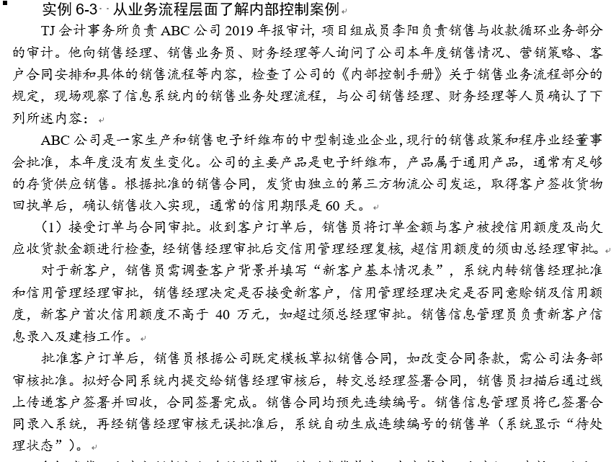
了解内部控制实例

Slide 40
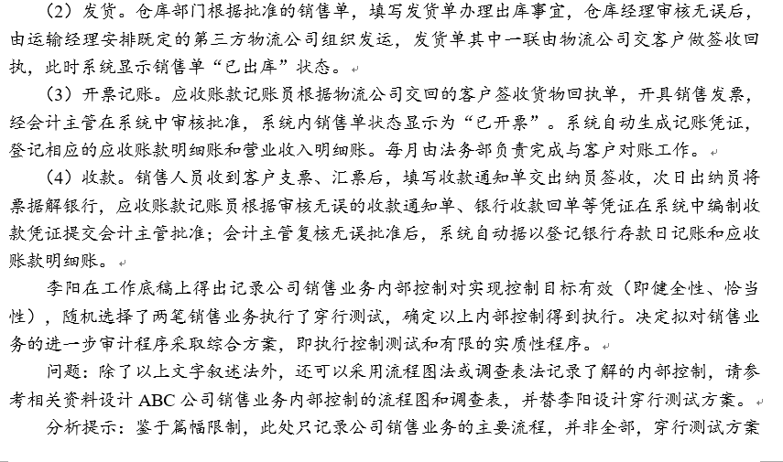

Slide 41
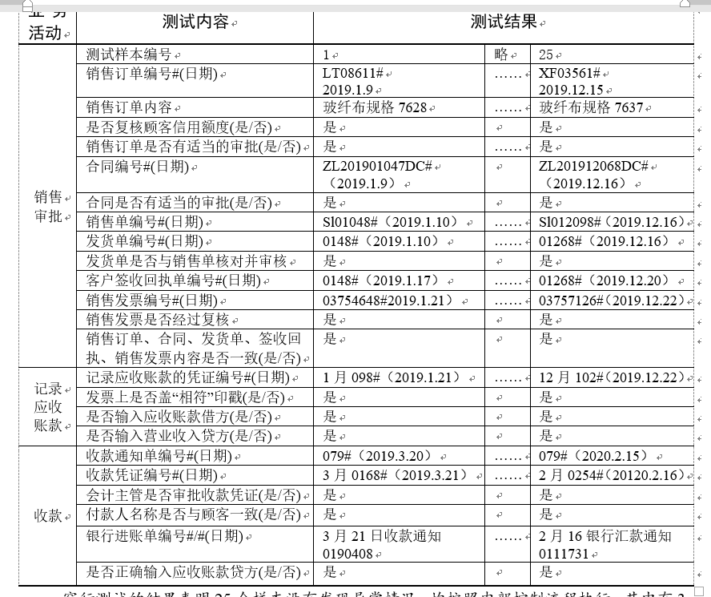
穿行测试法举例

Slide 42
一、控制测试
（四）控制测试的时间
控制测试的时间包含两层含义：
一是何时实施控制测试；
二是测试所针对的控制适用的时点或期间。
注册会计师应当根据控制测试的目的确定控制测试的时间，并确定拟信赖的相关控制的时点或期间。

Slide 43
一、控制测试
1.期中审计证据的考虑。
注册会计师可能在期中实施进一步审计程序，即使注册会计师已获取有关控制在期中运行有效性的审计证据，仍然需要考虑如何能够将控制在期中运行有效性的审计证据合理延伸至期末
如果已获取有关控制在期中运行有效性的审计证据，并拟利用该证据，注册会计师应当实施下列审计程序：
（1）获取这些控制在剩余期间变化情况的审计证据；（2）确定针对剩余期间还需获取的补充审计证据。

Slide 44
一、控制测试
2.如何考虑以前审计获取的审计证据。
注册会计师考虑以前审计获取的有关控制运行有效性的审计证据。
内部控制中的诸多要素对于被审计单位往往是相对稳定的（相对于具体的交易、账户余额和列报），
因此，注册会计师在本期审计时还可以适当考虑利用以前审计获取的有关控制运行有效性的审计证据。

Slide 45
一、控制测试
如果控制在本期发生变化，注册会计师应当考虑以前审计获取的有关控制运行有效性的审计证据是否与本期审计相关。
如果拟信赖的控制自上次测试后未发生变化，且不属于旨在减轻特别风险的控制，注册会计师应当运用职业判断确定是否在本期审计中测试其运行有效性，以及本次测试与上次测试的时间间隔，但两次测试的时间间隔不得超过两年。
如果拟信赖以前审计获取的某些控制运行有效性的审计证据，注册会计师应当在每次审计时从中选取足够数量的控制，测试其运行有效性；不应将所有拟信赖控制的测试集中于某一次审计，而在之后的两次审计中不进行任何测试。

Slide 46
一、控制测试
（五）控制测试的范围
注册会计师在确定某项控制的测试范围时通常考虑的一系列因素：
1.在整个拟信赖的期间，被审计单位执行控制的频率。
2.在所审计期间，注册会计师拟信赖控制运行有效性的时间长度。
3.为证实控制能够防止或发现并纠正认定层次重大错报，所需获取审计证据的相关性和可靠性。
4.通过测试与认定相关的其他控制获取的审计证据的范围。
5.在风险评估时拟信赖控制运行有效性的程度。
6.控制的预期偏差。

Slide 47
一、控制测试
实例7-3 控制测试的职业判断案例
1.ABC会计师事务所负责审计甲公司2019年度财务报表，审计工作底稿中与内部控制相关的部分内容摘录如下：
（1）甲公司营业收入的发生认定存在特别风险。相关控制在2018年度审计中经测试运行有效。因这些控制本年未发生变化，审计项目组拟继续予以信赖，并依赖了上年审计获取的有关这些控制运行有效的审计证据。
（2）考虑到甲公司2019年固定资产的采购主要发生在下半年，审计项目组从下半年固定资产采购中选取样本实施控制测试。
（3）甲公司与原材料采购批准相关的控制每日运行数次，审计项目组确定样本规模25个。考虑到该控制自2019年7月1日起发生重大变化，审计项目组从上半年和下半年的交易中分别选取12个和13个样本实施控制测试。
（

Slide 48
4）审计项目组对银行存款实施了实质性程序，未发现错报，因此认为甲公司与银行存款相关的内部控制运行有效。
（5）甲公司内部控制制度规定，财务经理每月应复核销售返利计算表，检查销售收入金额和返利比例是否准确，如有异常进行调查并处理，复核完成后签字存档。审计项目组选取了3个月的销售返利计算表，检查了财务经理的签字，认为该控制运行有效。
（6）审计项目组拟信赖与固定资产折旧计提相关的自动化应用控制。因该控制在2018年度审计中测试结果满意，且在2019年未发生变化，审计项目组仅对信息技术一般控制实施测试。
问题：针对上述第（1）至第（6）项，逐项指出审计项目组的做法是否恰当。如不恰当，简要说明理由。

Slide 49
一、控制测试
分析：
（1）不恰当。因相关控制是应对特别风险的，应当在当年测试相关控制的运行有效性，不能利用以前审计中获取的审计证据。
（2）不恰当。控制测试的样本应当涵盖整个期间。
（3）不恰当。因为控制发生重大变化，应当分别测试/2019年上半年和下半年与原材料采购批准相关的内部控制活动不同，应当分别测试25个。
（4）不恰当。通过实质性程序未发现错报，并不能证明与所测试认定相关的内部控制是有效的/注册会计师不能以实质性程序的结果推断内部控制的有效性。
（5）不恰当。只检查财务经理的签字不足够/应当检查财务经理是否按规定完整实施该控制。
（6）恰当。

Slide 50
二、实质性程序
（一）实质性程序
实质性程序是注册会计师针对评估的重大错报风险实施的直接用以发现认定层次重大错报的审计程序。

Slide 51
二、实质性程序
审计准则要求，注册会计师实施的实质性程序应当包括下列与财务报表编制完成阶段相关的审计程序：
1.将财务报表与其所依据的会计记录进行核对或调节；
2.检查财务报表编制过程中作出的重大会计分录和其他调整。

Slide 52
二、实质性程序
(二)实质性程序的性质
1.实质性程序的性质的含义
实质性程序的性质是指实质性程序的类型及其组合，实质性程序有两种基本类型，包括对各类交易、账户余额、列报的细节测试以及实质性分析程序。

Slide 53
二、实质性程序
细节测试(Test of Details)是对各类交易、账户余额和披露的具体细节进行测试，目的在于直接识别财务报表认定是否存在错报。细节测试被用于获取与某些认定相关的审计证据。
实质性分析程序(Substantive Analytical Procedures)从技术特征上讲仍然是分析程序，主要是通过研究数据间关系评价信息，只是将该技术方法用做实质性程序，即用以识别各类交易、账户余额和披露及相关认定是否存在错报。实质性分析程序通常更适用于在一段时间内存在可预期关系的大量交易。

Slide 54
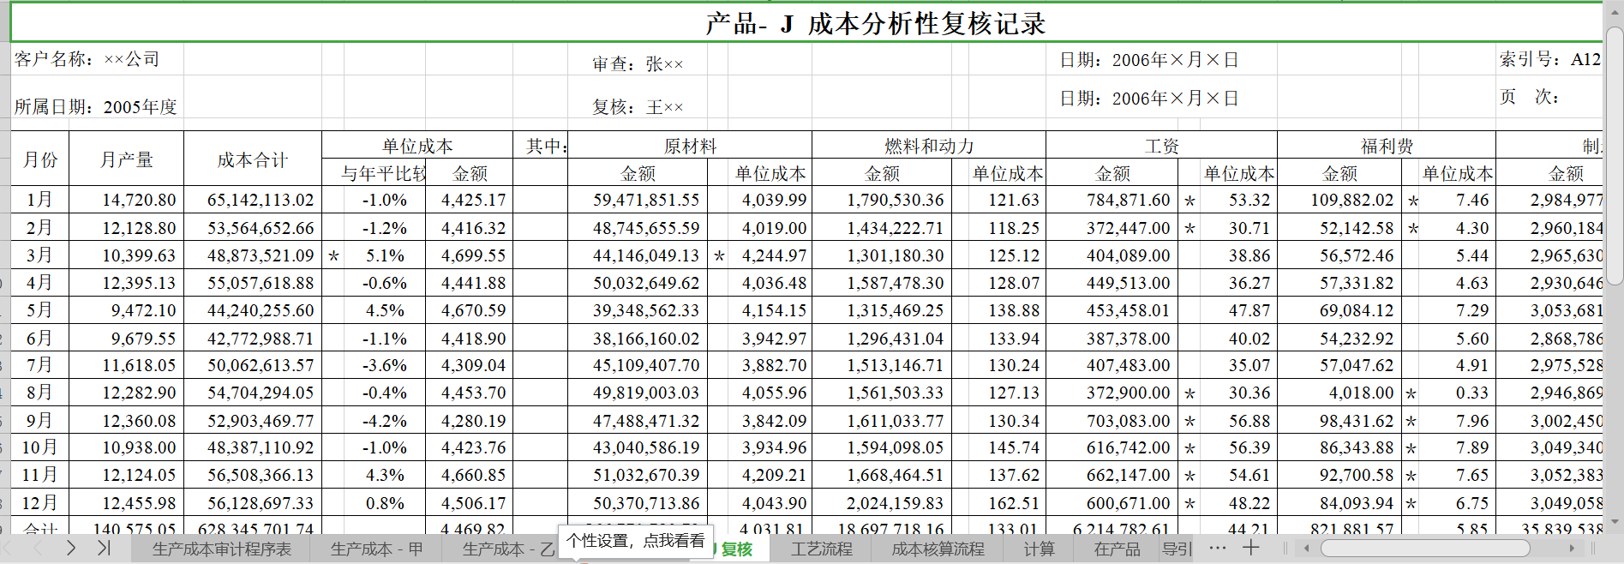
分析程序举例1

Slide 55
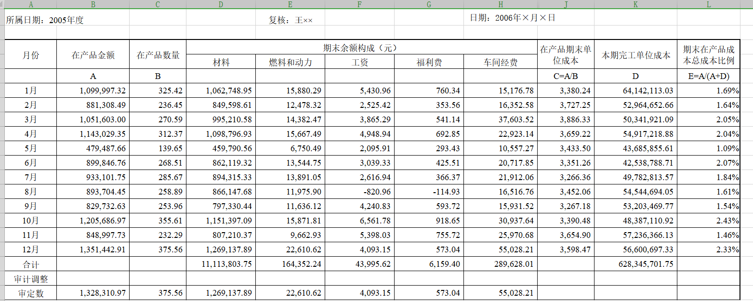
分析程序举例2

Slide 56
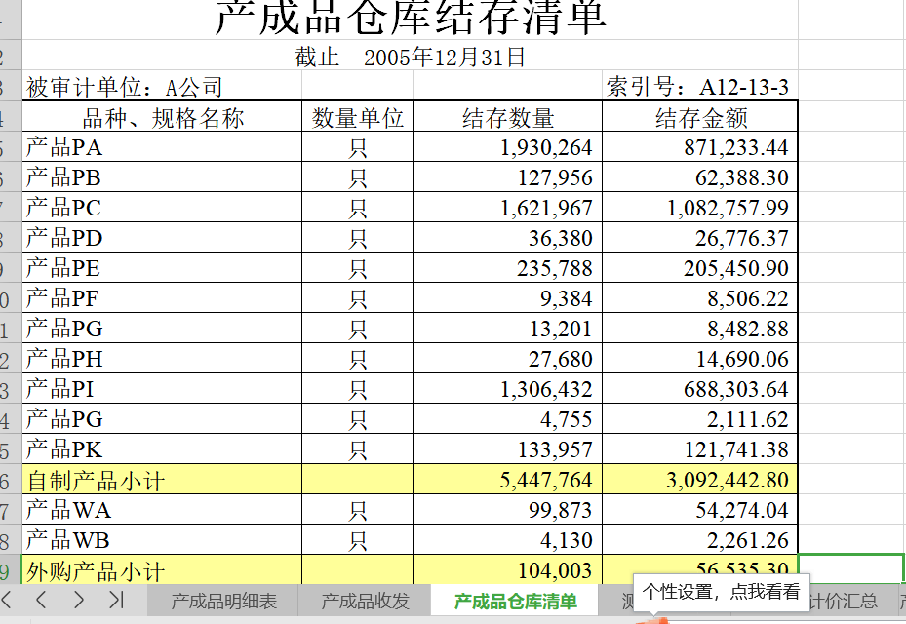
细节测试：存货监盘

Slide 57
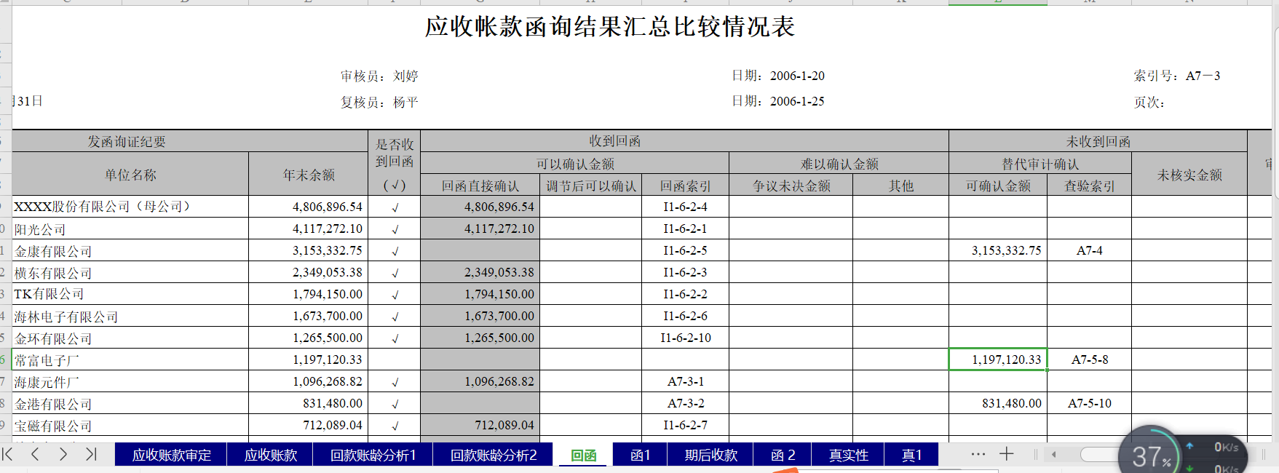
细节测试：应收账款函证

Slide 58
二、实质性程序
2.细节测试和实质性分析程序的适用性
细节测试适用于对各类交易、账户余额和披露认定的测试，尤其是对存在或发生、计价认定的测试。
对在一段时间内存在可预期关系的大量交易，注册会计师可以考虑实施实质性分析程序。

Slide 59
二、实质性程序
注册会计师在设计实质性分析程序时应当考虑的因素包括：
（1）对特定认定使用实质性分析程序的适当性；（2）对已记录的金额或比率作出预期时，所依据的内部或外部数据的可靠性；
（3）作出预期的准确程度是否足以在计划的保证水平上识别重大错报；
（4）已记录金额与预期值之间可接受的差异额。

Slide 60
二、实质性程序
(三)实质性程序的时间
实质性程序的时间主要是指注册会计师何时实施实质性程序，以及如何考虑期中审计证据的充分性和适当性。

Slide 61
二、实质性程序
注册会计师在考虑是否在期中实施实质性程序时应当考虑以下因素：
1.控制环境和其他相关的控制。
2.实施审计程序所需信息在期中之后的可获得性。
3.实质性程序的目的。
4.评估的重大错报风险。
5.特定类别交易或账户余额以及相关认定的性质。
6.针对剩余期间，能否通过实施实质性程序或将实质性程序与控制测试相结合，降低期末存在错报而未被发现的风险。

Slide 62
二、实质性程序
（四）实质性程序的范围
评估的认定层次重大错报风险和实施控制测试的结果是注册会计师在确定实质性程序的范围时的重要考虑因素。
注册会计师评估的认定层次的重大错报风险越高，需要实施实质性程序的范围就越广；
如果对控制测试结果不满意，注册会计师应当考虑扩大实质性程序的范围。

Slide 63
实例7-4 单选题
1.下列有关实质性程序时间安排的说法中，错误的是( )
A.控制环境和其他相关的控制越薄弱，注册会计师越不宜在期中实施实质性程序
B.注册会计师评估的某项认定的重大错报风险越高，越应当考虑将实质性程序集中在期末或接近期末实施
C.如果实施实质性程序所需信息在期中之后难以获取，注册会计师应考虑在期中实施实质性程序
D.如果在期中实施了实质性程序，注册会计师应当针对剩余期间实施控制测试，以将期中测试得出的结论合理延伸至期末
分析：如果在期中实施了实质性程序，注册会计师应当针对剩余期间实施进一步的实质性程序，或将实质性程序和控制测试结合使用，以将期中测试得出的结论合理延伸至期末，答案选择D。

Slide 64
三、控制测试结果与实质性程序实施结果的相互影响
（一）控制测试结果对实质性程序的影响
经过测试后，如果控制测试的结果证明客户的内部控制在整个测试期间都得到了有效运行，那么，注册会计师应对控制有较高的信赖，在实施的实质性程序中只需要获取较低程度的保证，以节省审计成本，提高审计效率；
如果测试的结果表明控制没有得到有效执行，那么，注册会计师应当降低对客户内部控制的信赖程度，重新考虑风险评估程序中的预期，并执行扩大的、更为有效的实质性程序。当然，也会导致相应的审计成本上升，审计效率下降。

Slide 65
三、控制测试结果与实质性程序实施结果的相互影响
（二）实质性程序实施结果对控制测试结果的影响
当控制测试结果表明被审计单位相关的控制是有效的，可以给予有较高的信赖，注册会计师一般选择较低保证程度的实质性程序，以节省审计成本。
如果实质性程序实施后没有发现相关会计认定存在着错报，这本身并不能说明内部控制是有效运行的，因为实质性程序也存在着审计风险。
如果实质性程序实施后发现相关会计认定存在着错报，这在一定程度上也证明了控制测试结论是不恰当的，这时注册会计师应当考虑实质性程序发现的错报对评价相关控制运行有效性的影响，可考虑降低对相关控制的信赖程度、调整实质性程序的性质或扩大实质性程序的范围等。

Slide 66
Thank You !
http://www.tupwk.com.cn

